Slide 1
برنامه همکاری های علمی مشترک ایران و اتریش Iran- Austria Joint Program(IAJP)
به نام خدا
دانشگاه خوارزمی رئیس کارگروه ملی هماهنگی همکاری های علمی بین المللی با کشور اتریش

Slide 2
کنفرانس مشترک ایران- اتریش در زمینه آموزش عالی، دانشگاه خوارزمی ـ دی ماه 95
برگزاری کنفرانس مشترک ایران- اتریش در زمینه آموزش عالی در تهران دانشگاه خوارزمی با حضور مقامات عالیرتبه وزارت علوم ،تحقیقات وفناوری واعضای هیات اتریشی ورؤسا ومدیران بین الملل دانشگاههای برتر کشور

Slide 3
IMPULSE Iran – Austria
امضا یادداشت تفاهم همکاری علمی آموزش (IMPULSE) برای انجام پروژه های مشترک به مدت دو سال فی مابین وزارت علوم و تحقیقات دو کشور و انتخاب دانشگاه خوارزمی به عنوان هماهنگ کننده ملی
IMPULSE Iran – Austria
The New Partnership Programm for Higher Education between the OeAD and MRST

Slide 5
دستاورد کنفرانس مشترک ایران- اتریش در زمینه آموزش عالی، دانشگاه خوارزمی ـ دی ماه 95
ارائه پتانسیل های علمی و تحقیقاتی دو کشور
معرفی تخصیص بودجه های پژوهشی در هر دو کشور
ارائه توضیحات تکمیلی در خصوص تفاهم نامه پیشنهادی بین دو کشور
امضا تفاهم نامه فی مابین دانشگاه خوارزمی با دانشگاههای مونتان و تربیت دبیر اتریش جنوبی

Slide 6
اقدامات و روند اجرای پروژه ها
تشکیل دبیرخانه اتریش و تعیین کارگروه تصویب پروژه ها
تهیه و چاپ کتابچه معرفی پتانسیل های علمی و تحقیقاتی در کشور اتریش
ایجاد سامانه اطلاع رسانی ثبت و درخواست پروژه ها در آدرس http://iajp.khu.ac.ir/en
برگزاری کلاسهای آموزش زبان آلمانی با همکاری بخش فرهنگی سفارت اتریش در دانشگاه خوارزمی

Slide 7
اقدامات و روند اجرای پروژه ها
تهیه و چاپ کتابچه معرفی ظرفیت های علمی و تحقیقاتی در کشور اتریش

Slide 8
اقدامات و روند اجرای پروژه ها
ایجاد سامانه اطلاع رسانی، ثبت و درخواست پروژه ها
پذیرش پروژه ها از طریق سایت http://iajp.khu.ac.ir/en در سایت دانشگاه خوارزمی
زمینه های تحقیق :
علوم انسانی
علوم طبیعی ،علوم زیستی
مهندسی و فناوری اطلاعات
علوم پزشکی
علوم تربیتی
هنر و فرهنگ
زمینه های دیگر بر اساس توافق دو جانبه

Slide 9
اقدامات و روند اجرای پروژه ها
ایجاد سامانه اطلاع رسانی، ثبت و درخواست پروژه ها
موسسات مجاز برای شرکت در این برنامه:
کلیه اعضای هیات علمی دانشگاهها و موسسات آموزش عالی در ایران و اتریش
مدت زمان انجام و پروژه ها :
حداکثر زمان انجام پروژه ها 2 ساله می باشد
حمایت مالی:
-یک ساله حداکثر 20هزار یورو
-دوساله حداکثر30هزار یورو
10 درصد از کل بودجه ها برای پروژه های مربوط به تعلیم و تربیت و آموزش و پرورش تعلق می گیرد.

Slide 10
اقدامات و روند اجرای پروژه ها
ایجاد سامانه اطلاع رسانی، ثبت و درخواست پروژه ها
شرایط و نحوه درخواست انجام پروژه ها:
-داشتن همکار اتریشی برای انجام پروژه مشترک
پژوهشگران اتریشی از طریق موسسه OeAD در خواست های خود را ارائه می دهند.
پژوهشگران ایرانی از طریق سامانه معرفی شده در دانشگاه خوارزمی درخواست خود را ارائه می دهند.
مدارک مورد نیاز:
فرم درخواست (در سامانه موجود است http://iajp.khu.ac.ir/en )
برگه بودجه (در سامانه موجود است http://iajp.khu.ac.ir/en )
CV های هماهنگ کننده پروژه و اعضای پروژه
توافق نامه کنسرسیوم - تأیید قصد انجام پروژه پیشنهادی که توسط مسئولین دو دانشگاه در ایران و اتریش امضا شده است .
نامه درخواست و تمایل دو طرف برای انجام پروژه ها

Slide 12
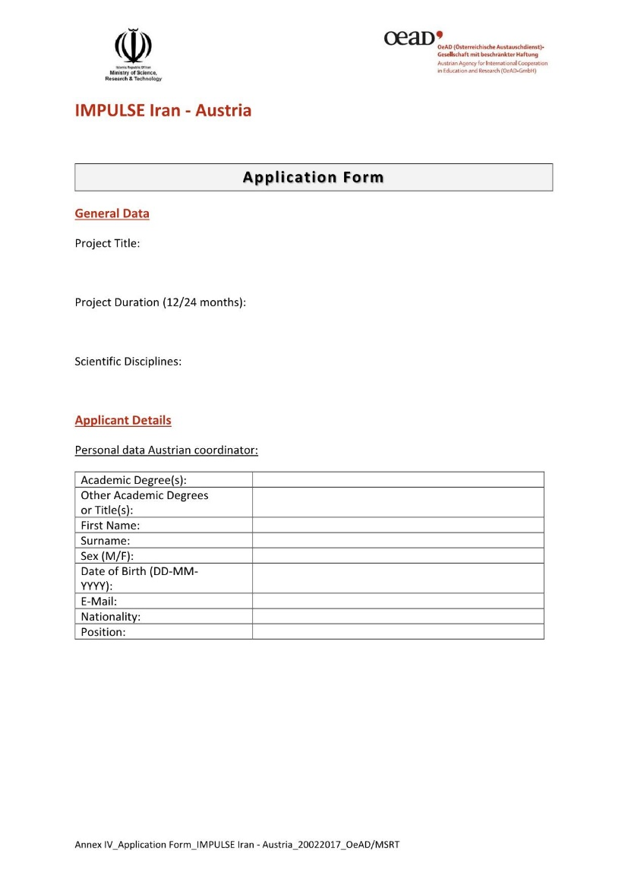
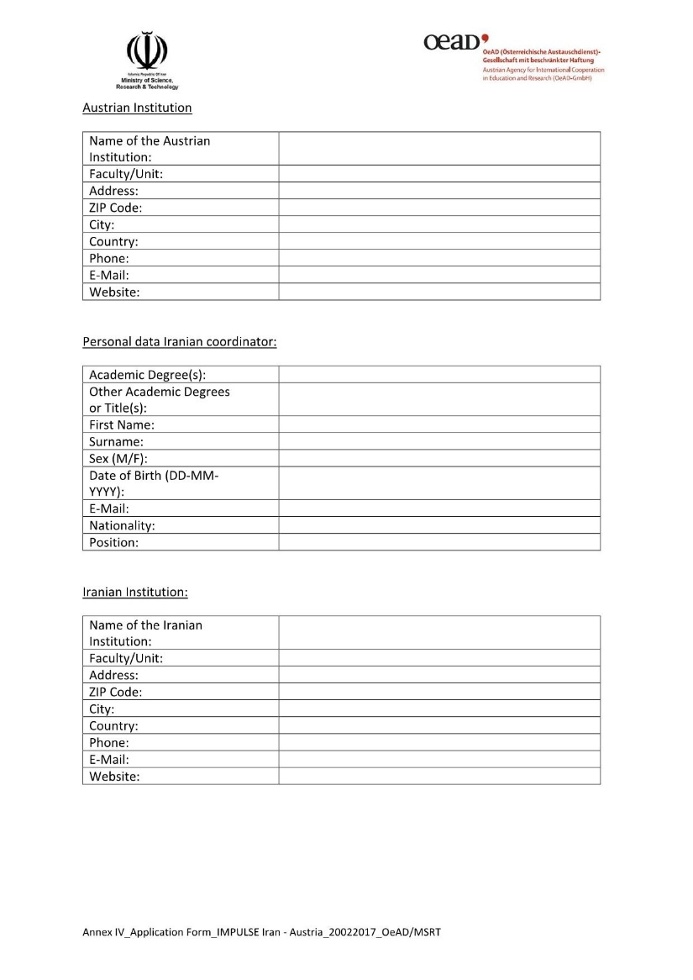
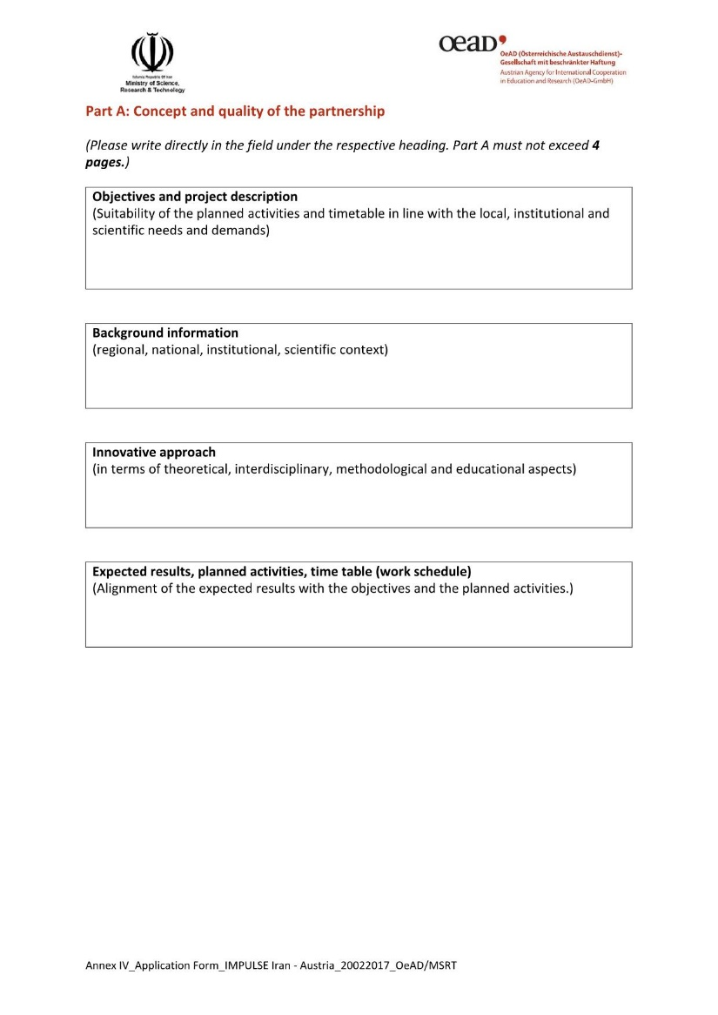
فرم های ثبت نام
کلیه فرم ها در سامانه http://iajp.khu.ac.ir موجود می باشد.

Slide 13
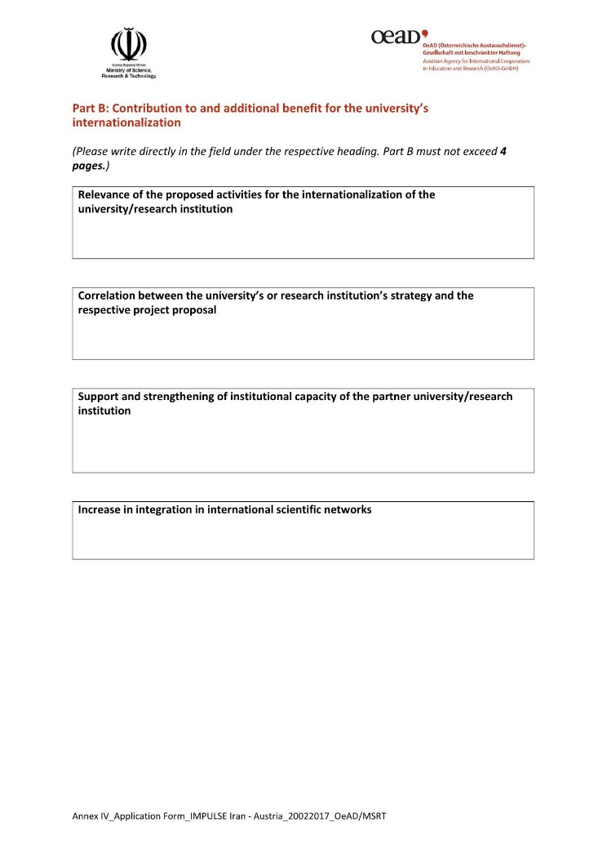
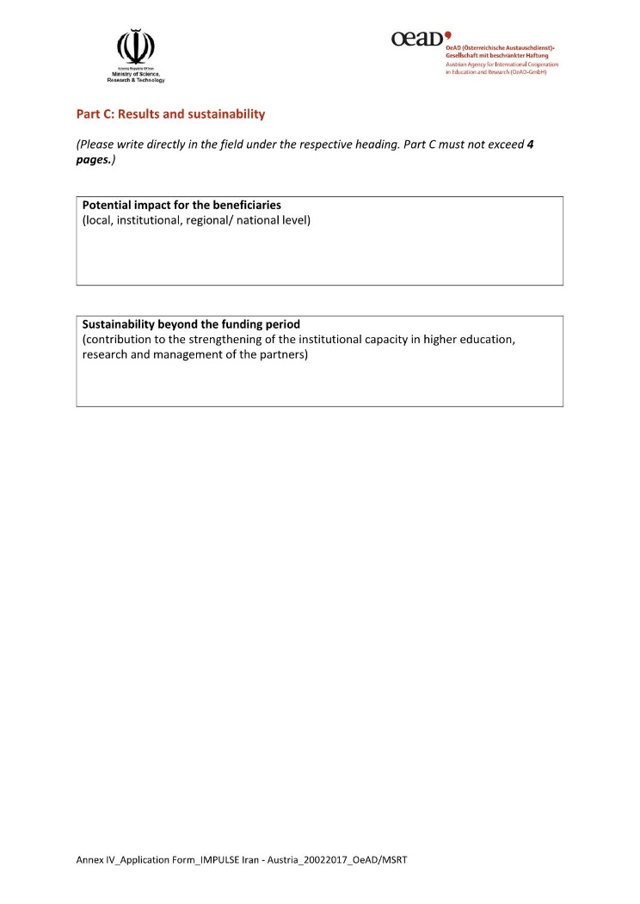
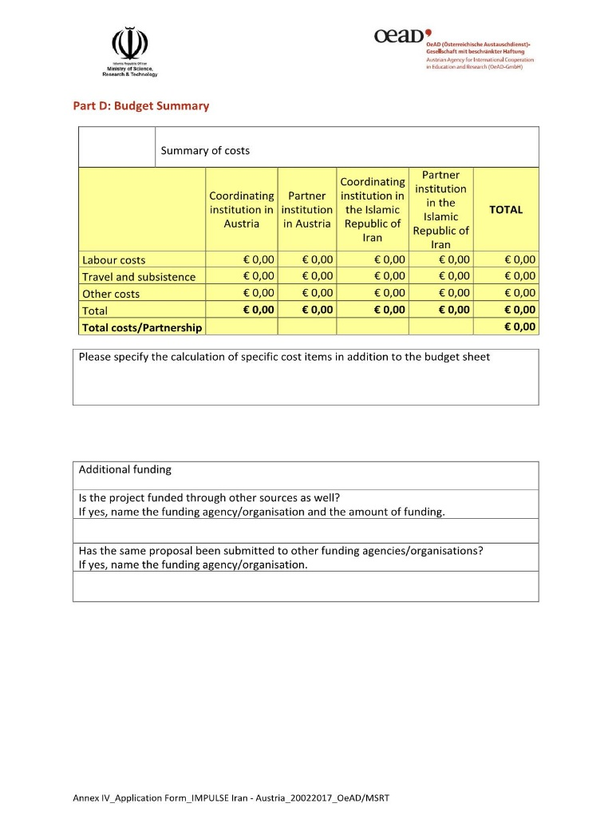
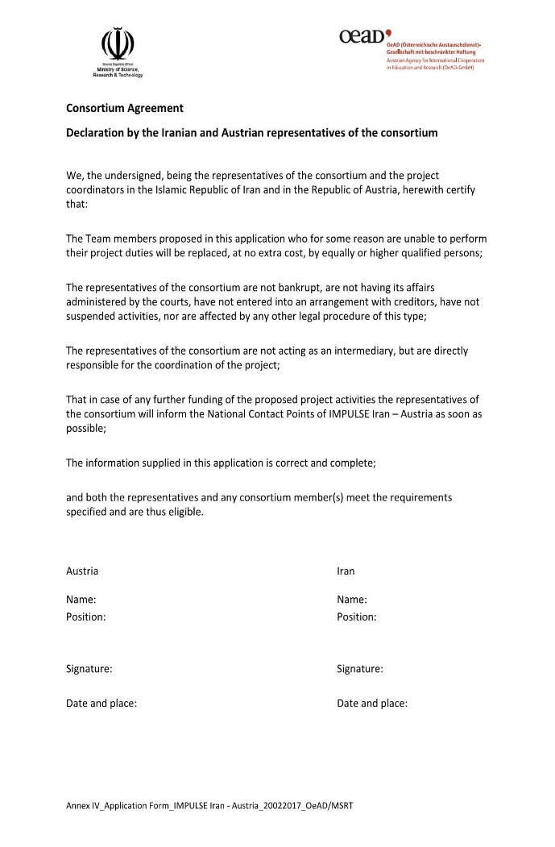
فرم های ثبت نام
کلیه فرم ها در سامانه http://iajp.khu.ac.ir موجود می باشد.

Slide 14
فرآیند پذیرش پروژه ها
Road Map
Announcement of the call for proposals
June 15th, 2017
Closing date for applications
September 30th, 2017
Evaluation Phase
From October 1st to November 30th 2017
Meeting of Selection committee
December 2017
Start of projects
January/February 2018

